Slide 1
О проведении
Года педагога и наставника в Республике Татарстан
Яруллина Р.Ж.
Заместитель начальника
МКУ «Управление образования ЕМР»

Slide 2
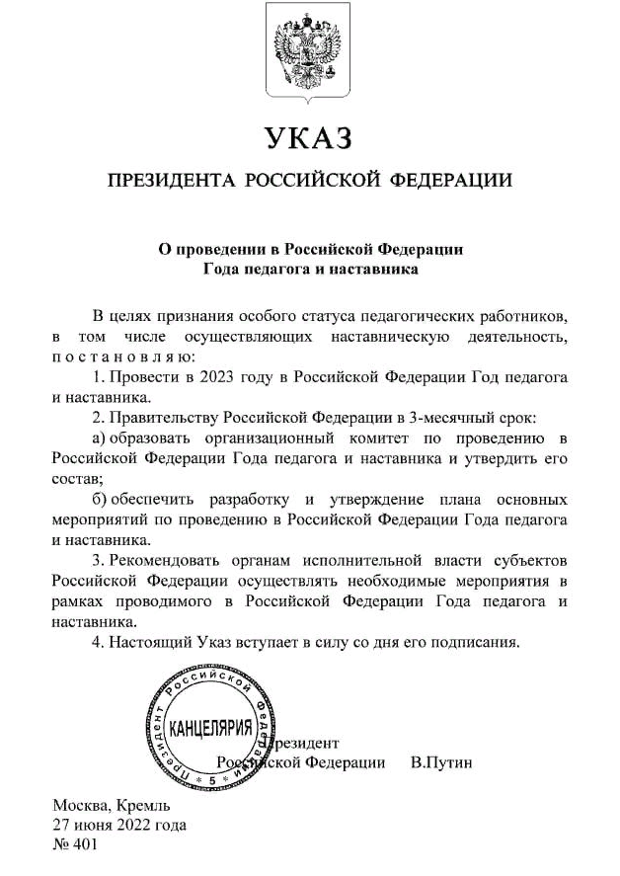
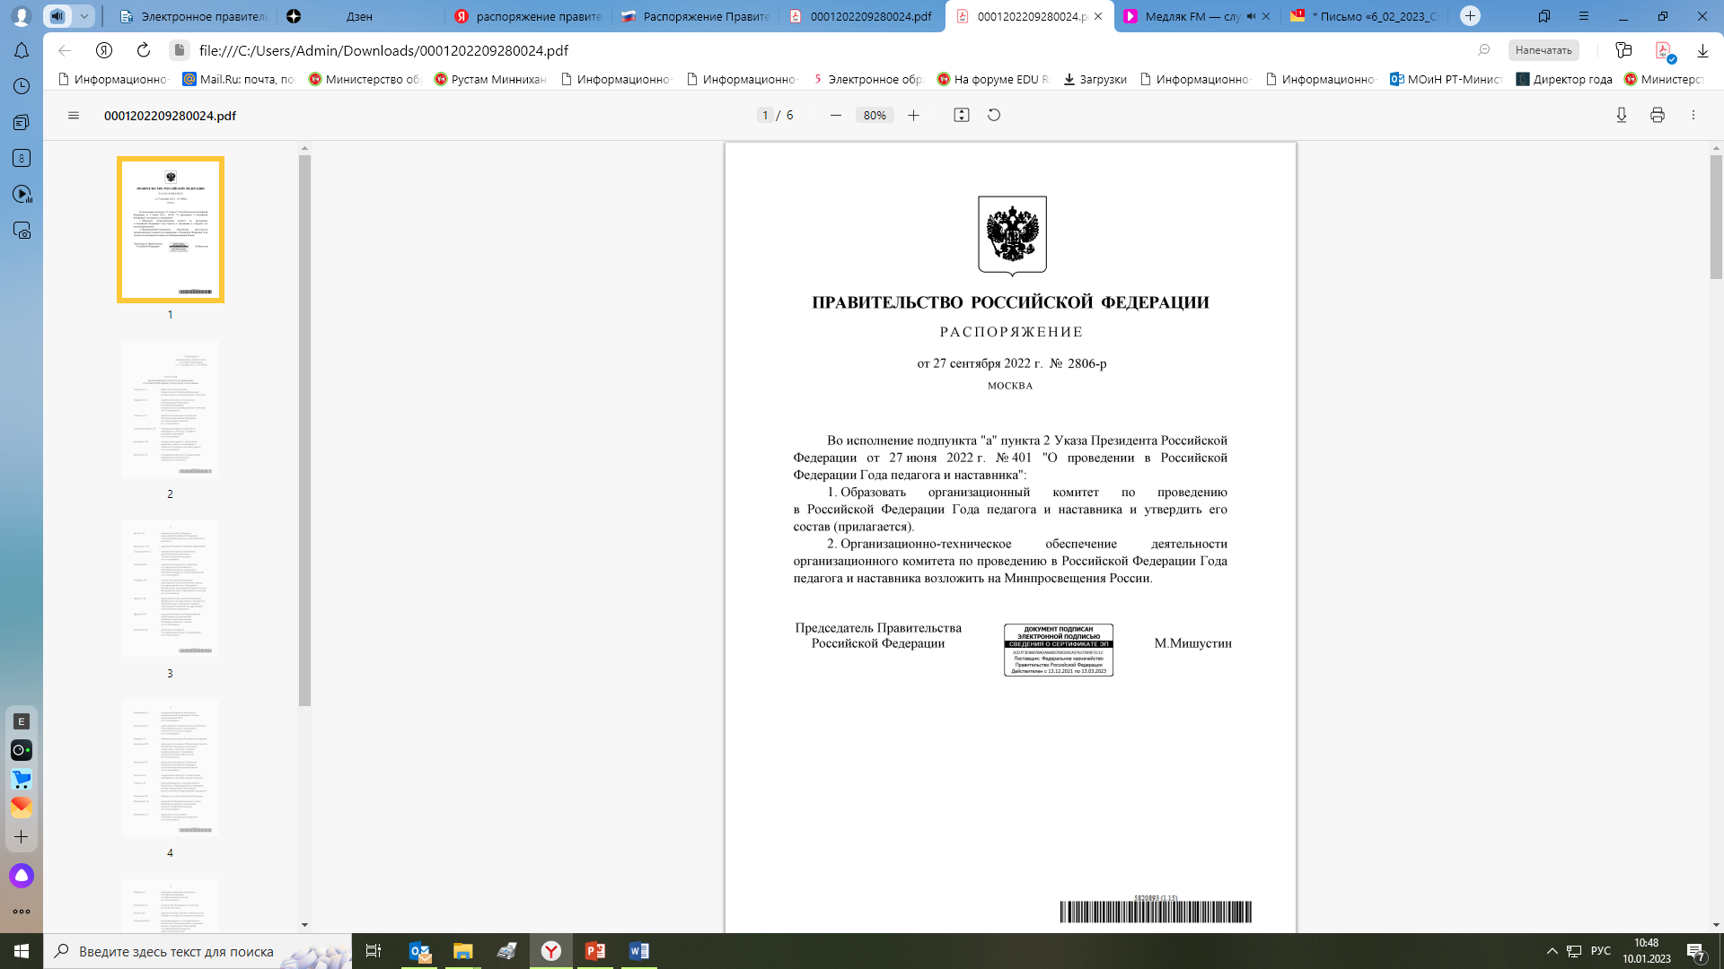
Указ Президента РФ от 27.06.2022 № 401 «О проведении в Российской Федерации Года педагога и наставника»
Распоряжение Правительства РФ от 27.09.2022
№ 2806-р «Об утверждении состава организационного комитета по проведению в Российской Федерации Года педагога и наставника»

Slide 3
Проект федерального плана о проведении Года педагога и наставника в 2023 году в Российской Федерации состоит из 3 разделов
Раздел. 1. Наиболее значимые федеральные мероприятия Года педагога и наставника
1.1. Мероприятия Минпросвещения России, образовательных организаций, находящихся в ведении Минпросвещения России
1.2. Мероприятия федеральных органов исполнительной власти, органов исполнительной власти субъектов Российской Федерации, иных учреждений и организаций
(форумы, марафоны, телемосты, конкурсы, встречи, награждения, съезды и др.)
Раздел. 2. Регулярные мероприятия Года педагога и наставника
2.1. Мероприятия Минпросвещения России, образовательных организаций высшего образования, находящихся в ведении Минпросвещения России, и субъектов Российской Федерации
2.2. Мероприятия федеральных органов исполнительной власти Российской Федерации, субъектов Российской Федерации, других учреждений и организаций
(профессиональные конкурсы, деловые игры и др.)
Раздел. 3. Основные мероприятия по празднованию в Российской Федерации 200-летия со дня рождения К.Д. Ушинского (28 мероприятий)

Slide 4
Проект регионального плана
основных мероприятий по проведению Года педагога и наставника
в РТ состоит из 6 разделов
Нормативно-правовая деятельность, связанная с повышением статуса педагогических работников (4 мероприятия)
2. Торжественные мероприятия (4 мероприятия)
3. Информационная открытость (5 мероприятий)
4. Общесистемные мероприятия (39 мероприятий)
5. Профессиональные конкурсы (18 мероприятий)
6. Выставки и акции (14 мероприятий)

Slide 5
Нормативно-правовая деятельность, связанная с повышением статуса педагогических работников
Внесение предложений в органы государственной власти Республики Татарстан по вопросам издания нормативных правовых актов, связанных с повышением статуса педагогических работников в республике (например, грант «Наш новый учитель»)
Расширение перечня ведомственных наград МОиН РТ (например, нагрудные знаки «Отличник сферы образования и науки РТ», «За сохранение и развитие языков, культур, традиций», «Яшь могаллим»)

Slide 6
2. ТОРЖЕСТВЕННЫЕ МЕРОПРИЯТИЯ
Торжественное мероприятие, посвященное открытию Года педагога и наставника в РТ с участием руководства республики (14.02.2023)
Республиканский Салон Образования, посвященный Году педагога и наставника (далее-Салон), включающий:
- августовскую конференцию работников образования и науки РТ;
- секции и дискуссионные площадки;
- церемонию посвящения молодых педагогов в профессию «Учитель»;
- выставки по теме конференции и Салона и т.д.
День учителя с участием руководства РТ в рамках Большой учительской недели
Торжественное мероприятие, посвященное закрытию Года педагога и наставника в РТ с участием руководства республики

Slide 7
3. ИНФОРМАЦИОННАЯ ОТКРЫТОСТЬ
Проведение цикла передач на радио и ТВ
Проведение открытых лекций лучших преподавателей КФУ, НГПУ, СПО
Установление баннеров (билбордов) с победителями профессиональных конкурсов
Цикл публикаций о лучших педагогах и наставниках в СМИ, журналах
Перевод на татарский язык российские фильмы об учителях из коллекции «золотого фонда» для показа на канале ТНВ

Slide 8
4. ОБЩЕСИСТЕМНЫЕ МЕРОПРИЯТИЯ
(форумы, фестивали, конференции, слеты, педагогические чтения и др.)
Создание музея образования Республики Татарстан
Установка памятника Учителю в Республике Татарстан (или открытие скульптурно-архитектурной композиции)
Издание книги о системе образования Республики Татарстан «Образование Татарстана: 100 лет пути»
Слеты:
-психолого-педагогических классов «Учителем быть - круто!»
Форумы:
-сельских учителей «Учитель – в социальном векторе развития села»
-инженерных школ «Современное инженерное образование»
-по математическому образованию и т.д.
Фестивали:
-школьных учителей в Елабуге
-педагогических династий «Диалог поколений»
-лингвометодический фестиваль «Языковые тренды и методические инновации» и т.д.
Педагогические чтения:
-Махмутовские чтения;
-I Республиканские Вагизовские чтения
Научно-практические конференции, образовательные стажировки, цикл мероприятий с родительской общественностью, классные часы, беседы и т.д.

Slide 9
5. ПРОФЕССИОНАЛЬНЫЕ КОНКУРСЫ
Республиканские этапы всероссийских профессиональных конкурсов:
-«Учитель года»
-«Воспитатель года»
-«Сердце отдаю детям» и т.д.
Республиканские конкурсы:
- «Пятьдесят лучших инновационных идей для Республики Татарстан»
- на соискание Государственной премии Республики Татарстан им. М.И. Махмутова и др.
Новые конкурсы:
-конкурс дуэтов «Наставник- специалист СПО»
-на соискание республиканской премии имени К.Насыри
-на соискание республиканской премии имени Р.Фахретдина и т.д.

Slide 10
ВЫСТАВКИ, АКЦИИ в рамках Года педагога и наставника
1. | Выставка-обзор новинок педагогической литературы «Новые книги в учительском кейсе» | раз в квартал
2. | Выставка-история «Как учились в старину» (о первых школах в стране, республике) | февраль
3. | Фотовыставки «Весёлые мгновенья школьных перемен»/«Улыбка наставника» | март
4. | Выставка-персоналия о выдающихся педагогах «Такая есть профессия - учитель» | апрель
5. | Акция-воспоминание «Школьные годы чудесные» | май
6. | Выставка-словарь «Откуда слово школьное пришло?» (значение самых известных слов, таких как педагог, декан, парта) | июнь
7. | Выставка-представление «Педагогические идеи древних философов», «Популярные методики преподавания». | июль
8. | Выставка-представление «Педагоги в лицах»/«Великие педагоги, наставники прошлого» | август
9. | Выставка -поздравление «Букет любимому учителю» | сентябрь
10. | Акция-видеопривет «Здравствуй, школа!» | сентябрь
11. | Выставка-поздравление «День учителя - праздник прекрасный» | октябрь
12. | Акция «От всей души» (Изготовление и вручение подарков ветеранам педагогического труда) | октябрь
13. | Выставка-путешествие «По самым старым учебным заведениям Татарстана» | ноябрь
14. | Создание фотоархива «Мой любимый учитель» | в течение года

Slide 11
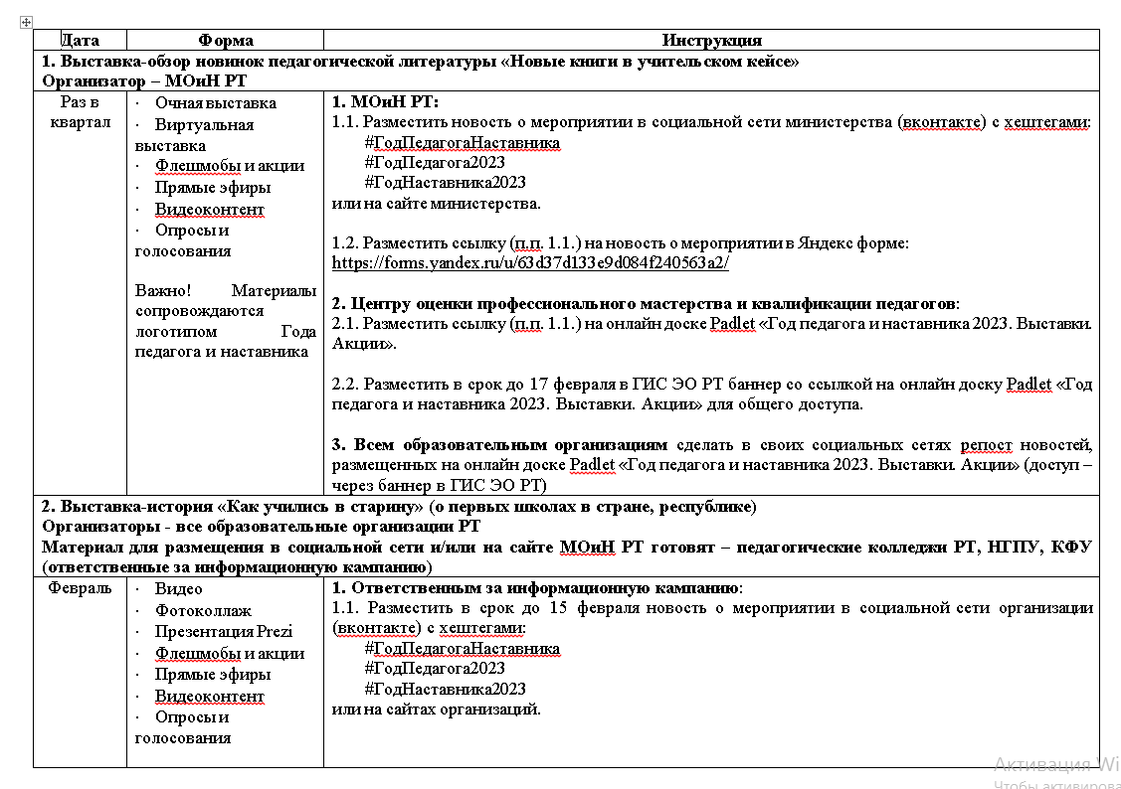

Slide 12
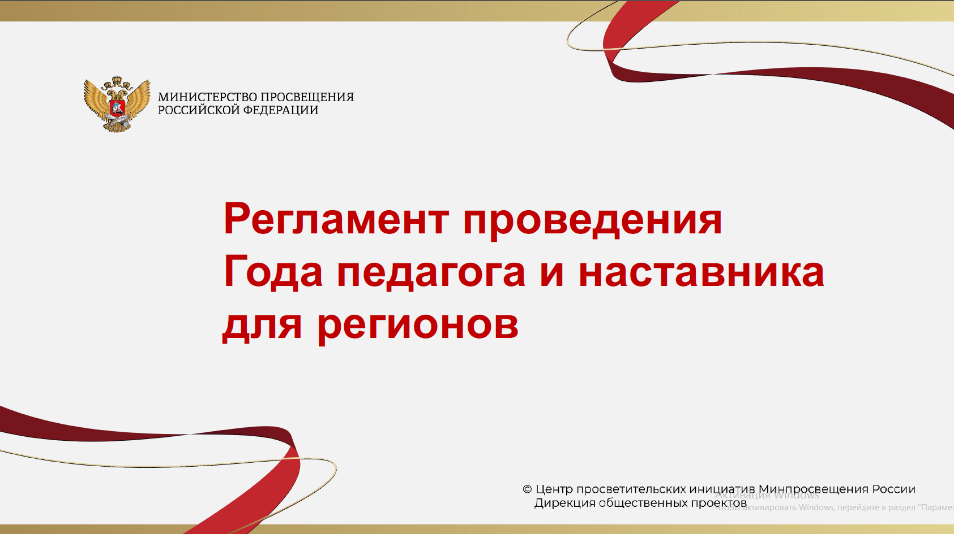

Slide 13
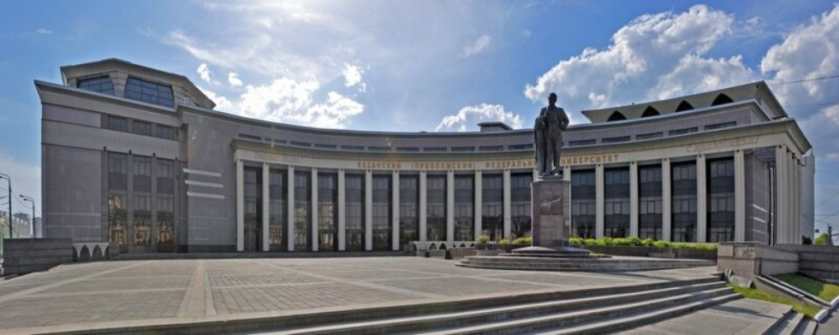
ТОРЖЕСТВЕННОЕ ОТКРЫТИЕ ГОДА ПЕДАГОГА И НАСТАВНИКА В РТ
с участием руководства республики
14 февраля 2023 года в 14.00
Институт филологии и межкультурной коммуникации
ФГАОУ ВО «Казанский (Приволжский) федеральный университет»
Начальник МКУ «Управление образования ЕМР»
Терентьева Е.Д.
Классный руководитель педагогического класса, учитель русского языка и литературы МБОУ «Гимназия №4» ЕМР РТ
Потапова О.Ю.

Slide 14
ТОРЖЕСТВЕННОЕ ОТКРЫТИЕ ГОДА ПЕДАГОГА И НАСТАВНИКА В РТ
с участием руководства республики
14 февраля 2023 года в 14.00
Елабужский муниципальный район
ВКС с Главой Елабужского муниципального района
Присутствуют:
Руководство Елабужского муниципального района
Заместители начальника и методисты МКУ «Управление образования ЕМР»
Руководители образовательных организаций района
Лучшие педагоги района
Наставники
14.00 - Встреча Минниханова Р.М.
14.01 - Пролог «Педагог – истинное величие и вечная ценность»
14.07 - Перекличка районов
14.10 - Приветственное слово Кравцова С.С.
14.12 - Гимны РФ и РТ
…
14.46 - Приветственное слово Минниханова Р.М.
14.54 - Вручение государственных наград
15.00 - Хадиуллин И.Г. … «Хаерле юл! Алга!»
15.01 - Финальная песня «Мои учителя»

